Slide 1
PENDAHULUAN
ORGANISASI DAN ARSITEKTUR KOMPUTER
TEKNIK INFORMATIKA UHAMKA

Slide 2
PENGERTIAN
Organisasi komputer mempelajari bagian yang terkait dengan unit-unit operasional komputer dan hubungan antara komponen sistem komputer,contoh : sinyal kontrol, prosesor, interface komputer dan peripheral, teknologi memori yang digunakan.
Arsitektur komputer mempelajari atribut-atribut sistem komputer yang terkait dengan seorang programmer dan memiliki dampak langsung pada eksekusi logis sebuah program, contoh : set instruksi, jumlah bit yang digunakan untuk merepresentasikan bermacam-macam jenis data (misal bilangan, karakter), aritmetika yang digunakan, teknik pengalamatan, mekanisme I/O.

Slide 3
PERBEDAAN
Arsitektur komputer dapat bertahan bertahun-tahun tapi organisasi komputer dapat berubah sesuai dengan perkembangan teknologi. Pabrik komputer memproduksi sekelompok model komputer, yang memiliki arsitektur sama tapi berbeda dari segi organisasinya yang mengakibatkan harga dan karakteristik unjuk kerja yang berbeda.

Slide 4
KOMPUTER SEBAGAI MESIN MULTI LEVEL
Level adalah suatu tingkatan bahasa dan mesin virtual yang mencerminkan tingkat kemudahan komunikasi antara manusia sebagai pemrogram dengan komponen sirkuit elektronik dalam sebuah komputer sebagai pelaksana instruksi sebuah pemrograman

Slide 5
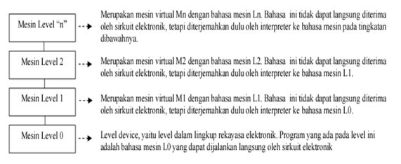
KOMPUTER SEBAGAI MESIN MULTI LEVEL
Bahasa atau level yang terletak paling bawah adalah yang paling sederhana dan dapat diproses dengan cepat oleh mesin komputer, tetapi sulit untuk dipahami oleh manusia. Bahasa atau level yang paling atas adalah yang paling rumit dan mesin akan lebih lama melakukan proses instruksinya karena memerlukan interpreter, tetapi manusia lebih mudah memahami bahasa level tersebut.

Slide 6
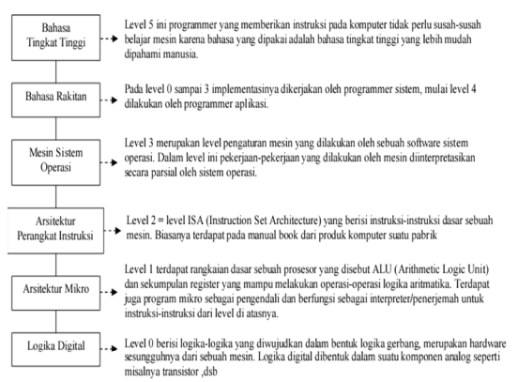
KOMPUTER SEBAGAI MESIN 6 LEVEL

Slide 7
KOMPUTER SEBAGAI MESIN 6 LEVEL
Pada level 1 – 3 merupakan bahasa mesin bersifat numerik. Program-program didalamnya terdiri dari deretan angka yang panjang, yang tidak menjadi masalah untuk mesin tapi merupakan persoalan untuk manusia. Mulai pada level 4 bahasa berisi kata/singkatan yang mempunyai arti bagi manusia.
Komputer dirancang sebagai suatu rangkaian level, dimana setiap level dibangun diatas level sebelumnya. Setiap level memiliki abstraksi berbeda, dengan objek-objek dan operasi yang juga berbeda.
Kumpulan jenis data, operasi dan sifat dari setiap level disebut arsitektur dari level tersebut. Sifat-sifat yang dipahami oleh programmer,seperti berapa besar memori yang tersedia, adalah bagian dari arsitektur.
Sedangkan aspek implementasi seperti jenis teknologi chip apa yang digunakan untuk mengimplementasikan memori bukan bagian dari arsitektur. Studi tentang cara merancang bagian-bagian suatu sistem komputer yang terlihat oleh programmer disebut arsitektur komputer.
Dalam praktik umum, arsitektur dan organisasi memiliki arti yang sama.

Slide 8
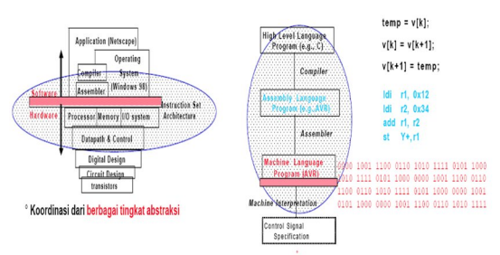
KOMPUTER SEBAGAI MESIN 6 LEVEL

Slide 9
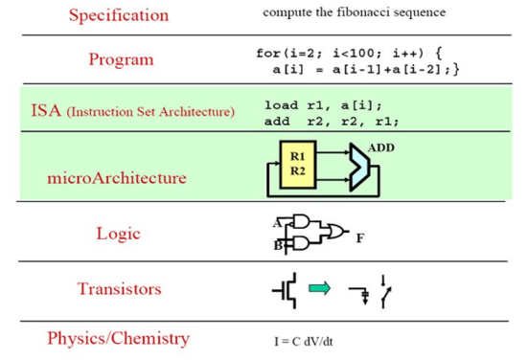
KOMPUTER SEBAGAI MESIN 6 LEVEL

Slide 10
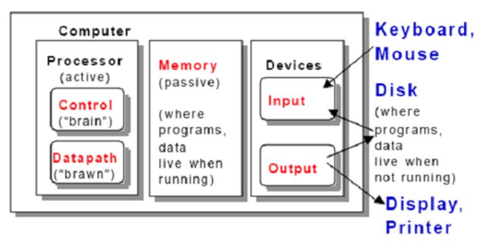
KOMPUTER SEBAGAI MESIN 6 LEVEL

Slide 11
TERIMA KASIH
Semoga bermanfaat dan dapat menjadi ilmu yang berkah di dunia dan di akherat

